Slide 1
Тема: «ИНТЕГРАЦИЯ СИСТЕМЫ МЕНЕДЖМЕНТА КАЧЕСТВА И ПРОИЗВОДСТВЕННОЙ СИСТЕМЫ
ЗАО «КАММИНЗ КАМА»
ФГАОУ ВО
«Казанский (Приволжский) федеральный университет»
Институт управления, экономики и финансов
Программа подготовки управленческих кадров
для организаций народного хозяйства РФ
Специальность «Менеджмент»
Работу выполнил: Руководитель службы
по развитию и сертификации систем : А.Ф. Шарафуллина
Руководитель работы: к.э.н., доцент: Я.С. Ясницкая
22.04.2022

Slide 2
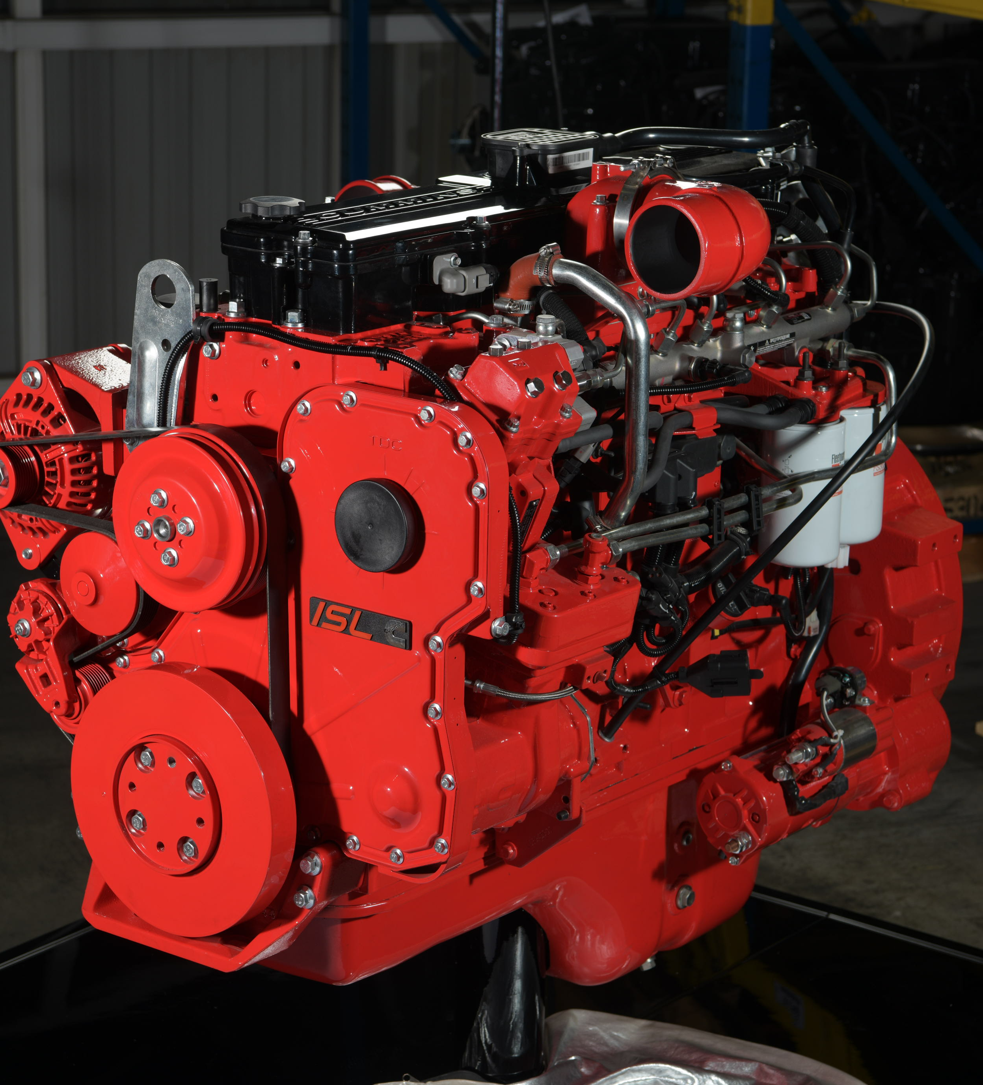
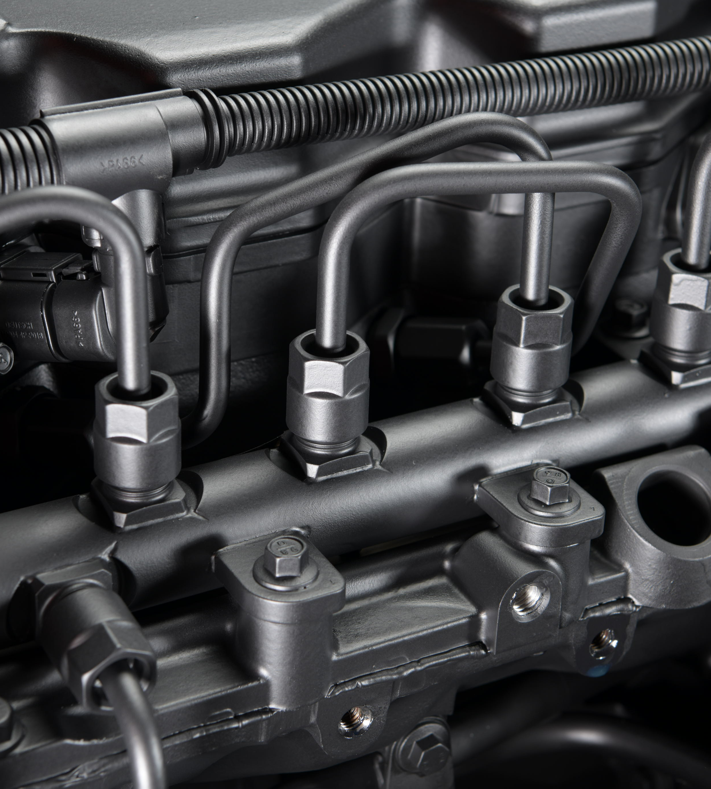

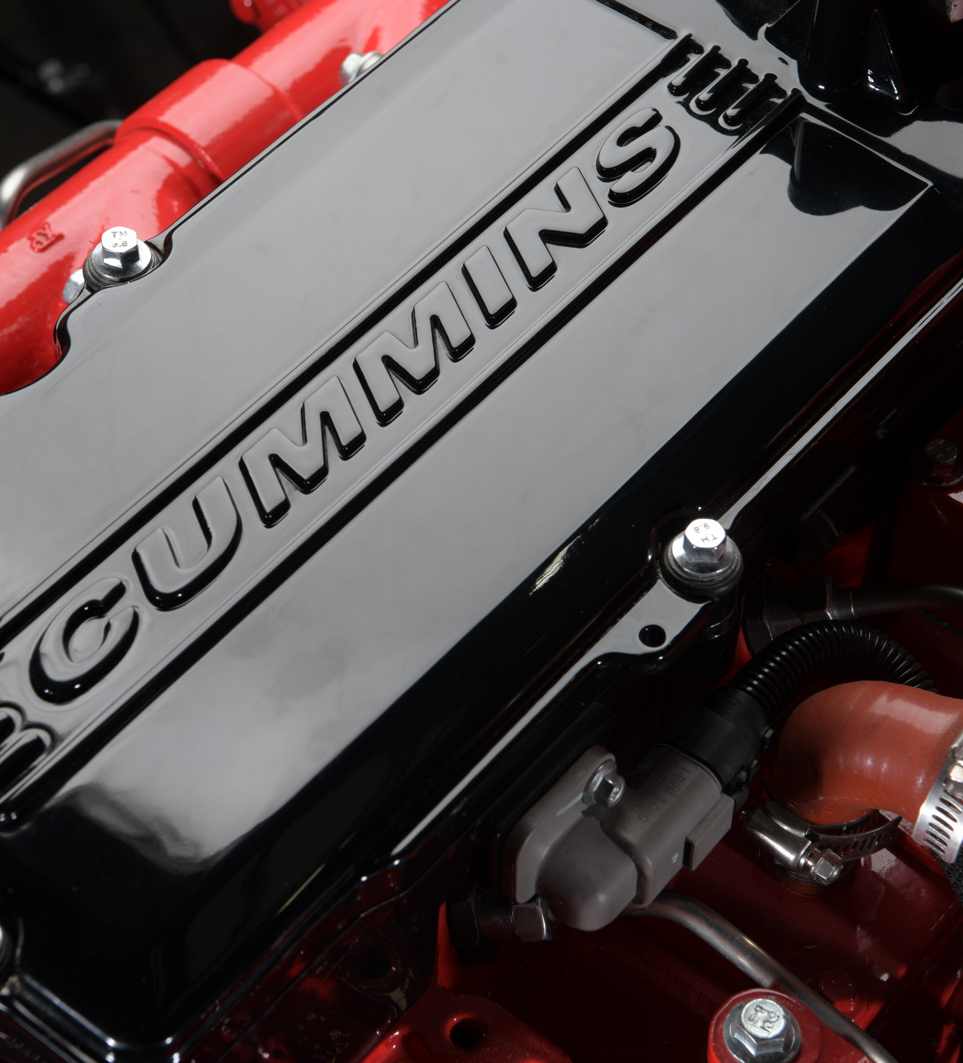
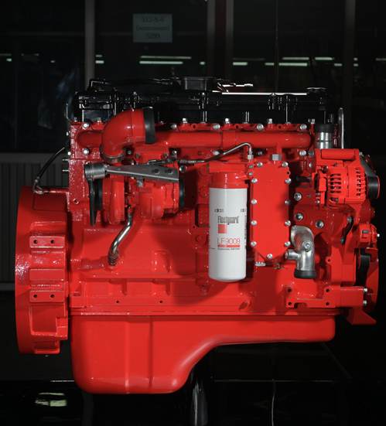



О Компании
ЗАО «КАММИНЗ КАМА»
– это совместное предприятие, созданное в 2006 году корпорациями ПАО «КАМАЗ» и Cummins Inc. в г. Набережные Челны, по производству дизельных двигателей, серии B (140-300 л.с.) и L (300-400 л.с.) предназначенных для мало- и среднетоннажной автомобильной техники, сельскохозяйственной, дорожно-строительной и промышленной техники
Площадь – 24200 м²
Мощности – 35 000 в год
Численность – 405 человек
Сертификация: IATF 16949, ISO 45001, ISO 14001
Оборудование: линии механической обработки головки блока цилиндров, блок цилиндров, картера маховика и коленчатого вала, линии сборки, испытания и окраски
Миссия - Making people’s lives better by powering a more prosperous world”
Видение - Innovating for our customers to power their success
Notes:
На данном слайде буду говорить кратко об истории Компании, о продукции , потребителях, мощностях , финансовом состоянии и т.д.

Slide 3
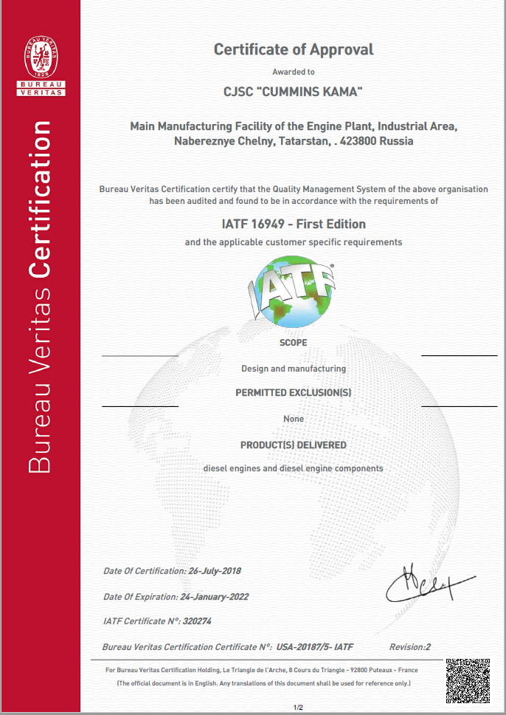
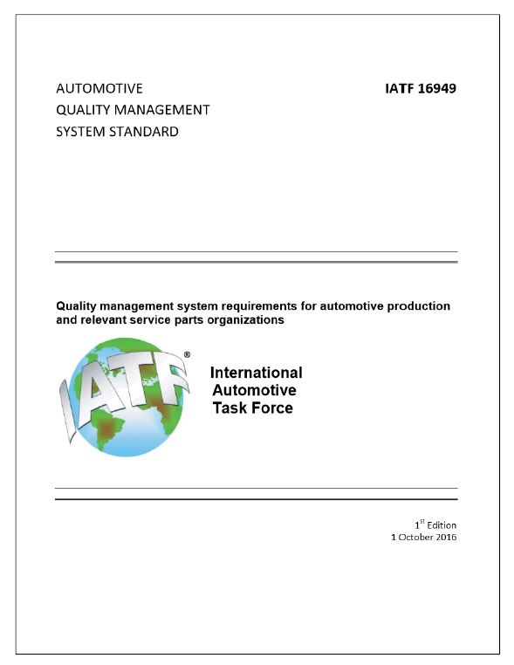
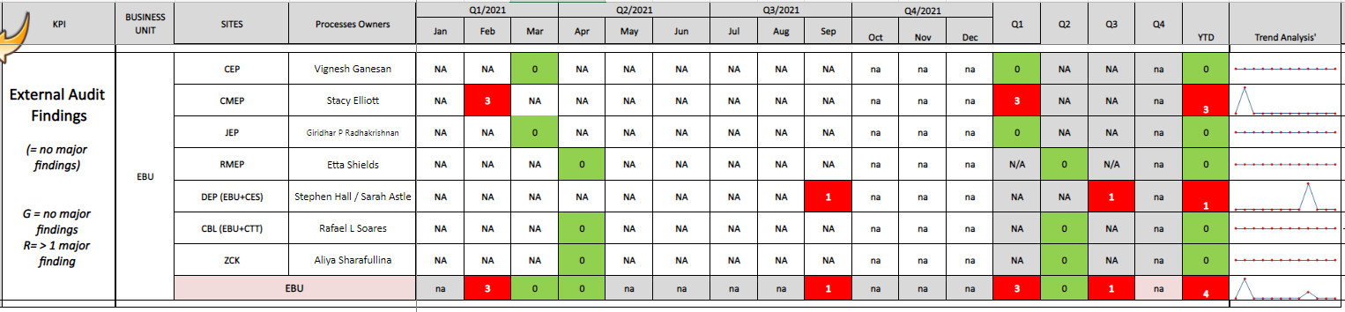
Система менеджмента качества
IATF 16949 «Фундаментальные требования к системе менеджмента качества для производств автомобильной промышленности и организаций, производящих соответствующие сервисные части» - новаторский документ , задающий строгую ориентацию на потребителя, с включением специфических требований потребителя.
Целью стандарта является разработка системы менеджмента качества, обеспечивающей постоянное улучшение с акцентом на предупреждение дефектов и уменьшение вариаций потерь в цепи поставок.
Бизнес модель ЗАО «КАММИНЗ КАМА»:
автомобильный процессный подход;
Цикл Деминга;
13 процессов (управляющие, основные и поддерживающие)
Notes:
На слайде 3 речь пойдет о сертифицированной системе менеджмента качества, цель стандарта , с какого года Компания сертифицирована , каким образом осуществляется сертификация и проходит внешние аудиты. Итоги внешних аудитов. Преимущества СМК и

Slide 4
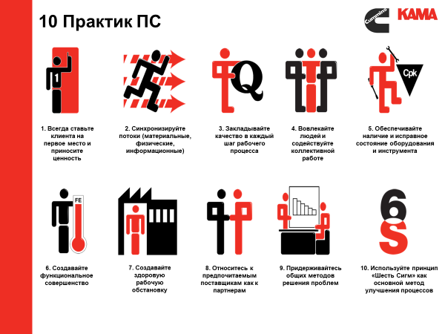
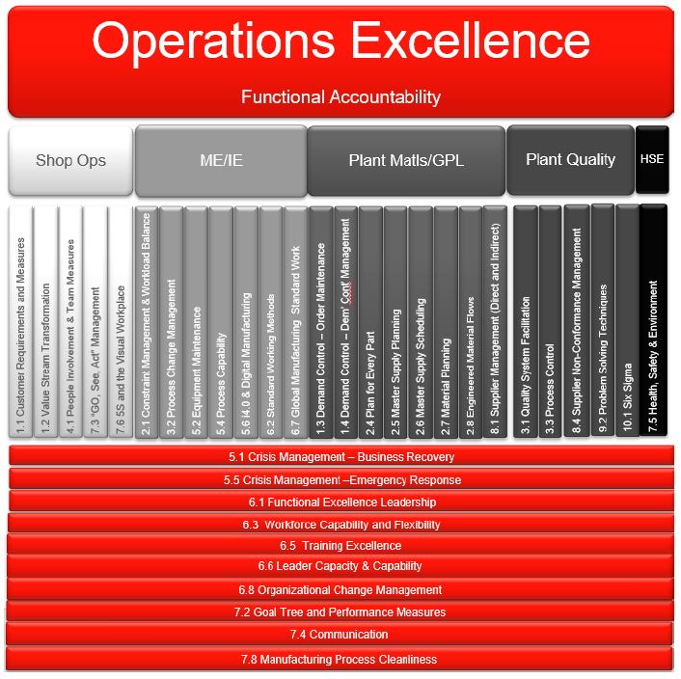
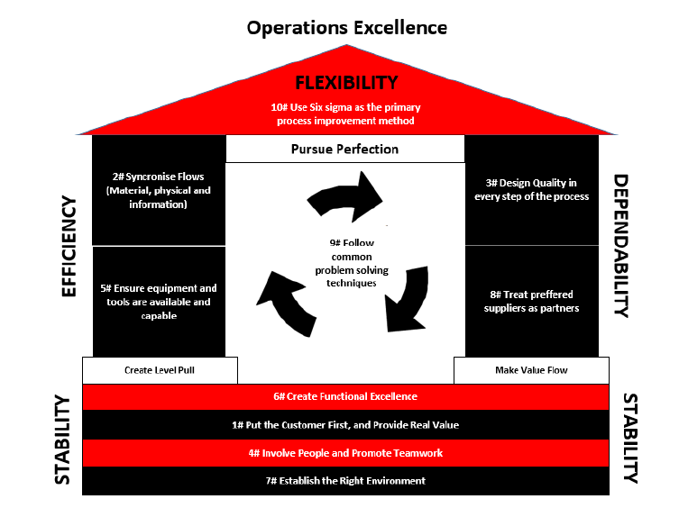
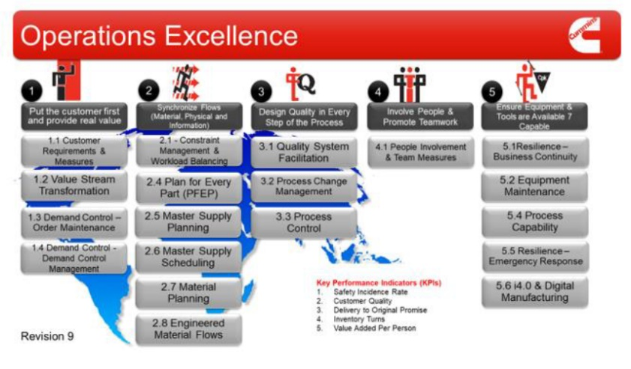
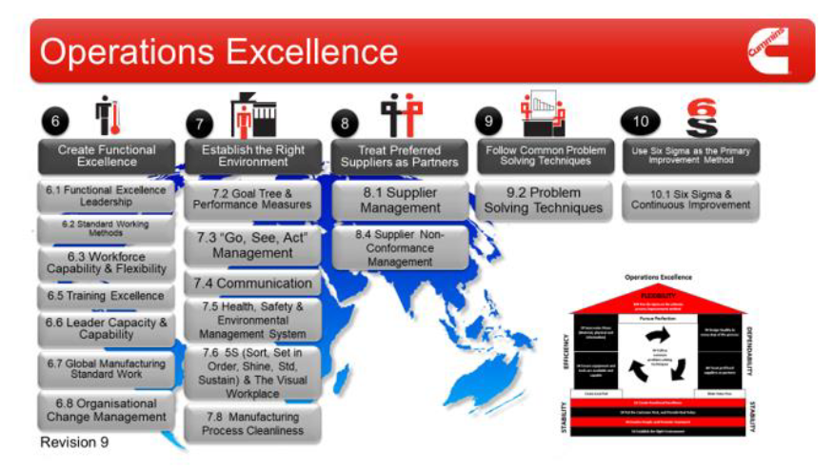
Производственная система ЗАО «КАММИНЗ КАМА» (COS)
Notes:
Далее на 4 слайде рассказываю про производственную систему, как построена, каким образом реализовано, как оценивается, цели COS.

Slide 5
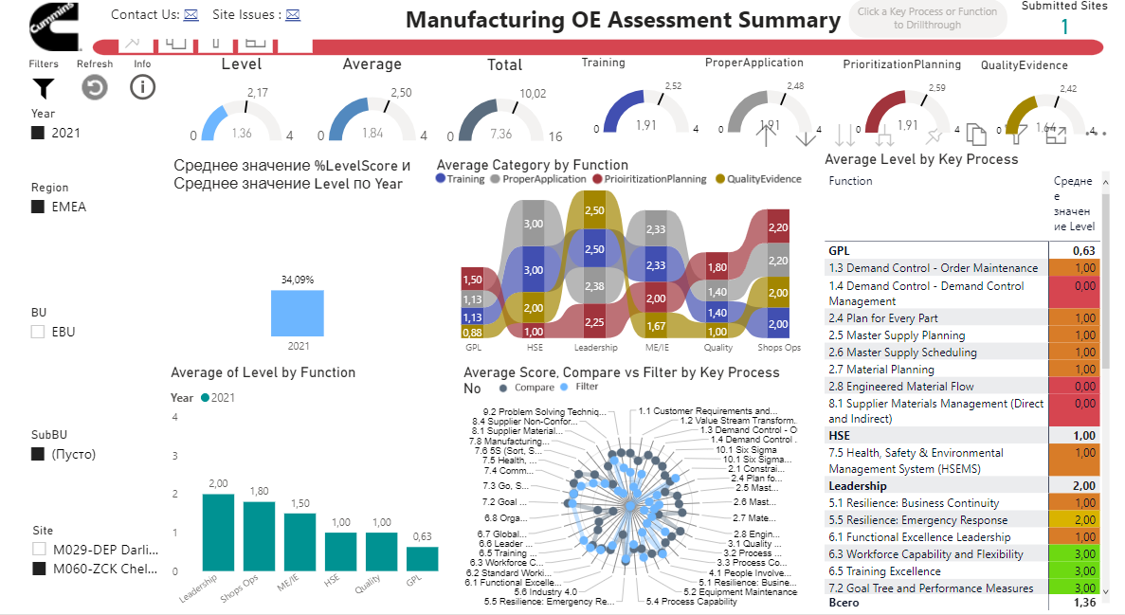
Оценка производственная система (COS)
Низкие баллы
Notes:
Здесь буду давать комментарии по оценке, пробелы на текущий момент.

Slide 6
Проблемы
Дублирование обязанностей и полномочий
Распределение ответственности и функций
Разные регламенты
Разные оценки
Потери

Slide 7
Концепция, цели и задачи проекта
Цель проекта – интеграция СМК и ПС и совместное применение подходов менеджмента
Задачи проекта
Изучить системы
Выявить изменения в COS
Изучить инструменты
Адаптировать и перевести материалы
Разработать единый документ
Осуществить оценку
Концепция проекта
повысить эффективность производственных процессов,
предотвратить дефекты и
сформировать бережливую инфраструктуру
Notes:
Озвучу о целях задачах и видении реализации проекта

Slide 8
Технико-экономическое обоснование проекта
Показатель | Ед.изм. | Количество
Управленческие расходы | Тыс.руб | 96 080
Заработная плата | Тыс.руб | 467 400
Материальные ресурсы | Тыс.руб | 1 075
ИТ ресурсы | Тыс.руб | 4 410
ИТОГО затраты | Тыс.руб | 568 965
Экономия в год | Тыс. руб. | 281740
Ставка дисконтирования | % | 9
Окупаемость | год | 2
NPV | Тыс. руб. | 144202
Величина чистого приведённого дохода (NPV) положительная.
Срок окупаемости проекта 3 года с учетом ставки дисконтирования

Slide 9
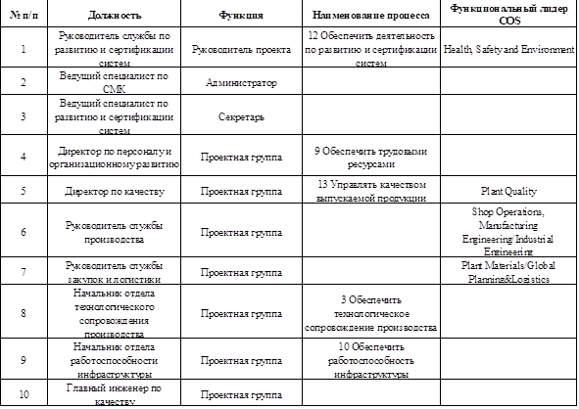
Ход реализации проекта и ответственные
Срок реализации проекта 2022-2023 гг.

Slide 10
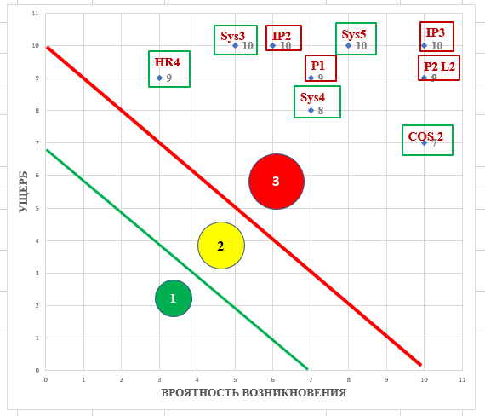
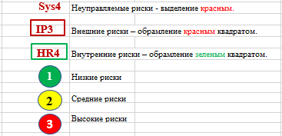
Риски проекта
На топ 10 рисков была разработана программа антирисковых мероприятий, которая определяет действия по увеличению числа благоприятных возможностей и сокращает вероятность влияния на проект отрицательных воздействий.

Slide 11
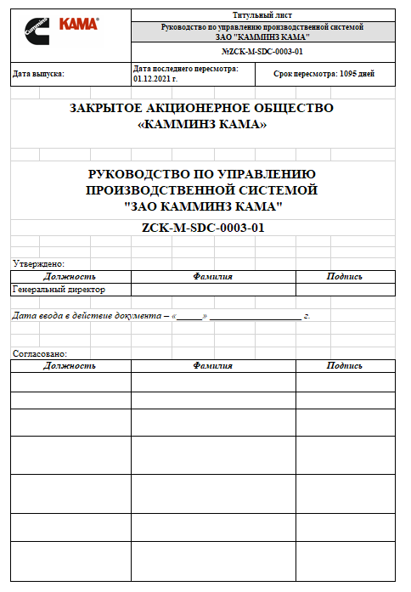
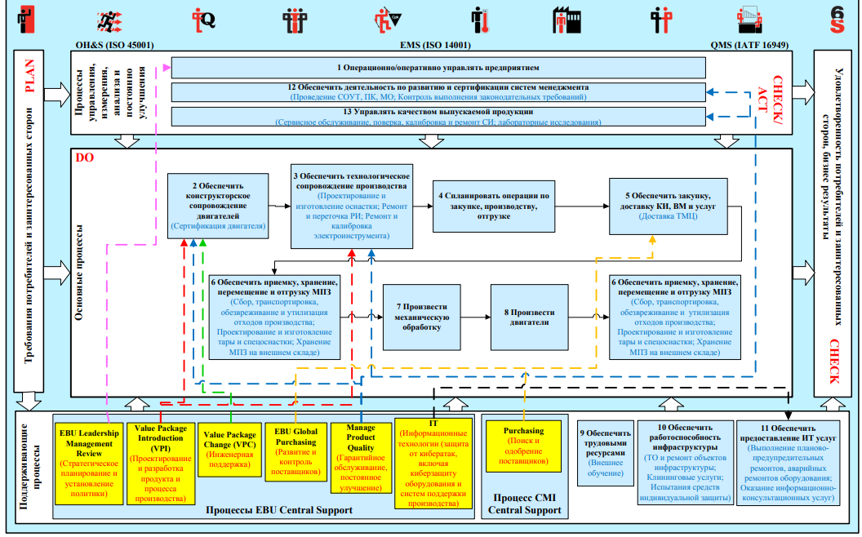
Результаты проекта
повышение эффективности управления процессами за счет ориентации владельцев процессов преимущественно на решение вопросов одного ключевого бизнес – процесса;
скорость и оперативность доведения информации по изменяющимся требованиями и ожиданиями до всех владельцев процессов, благодаря единой системы управления.
улучшение основных бизнес-показателей за счет оптимальной организации и сбалансированности бизнес-процессов.

Slide 12
